Slide 1



Slide 2
!DIOS TE ESTÁ LLAMANDO!
¿EsTÁs BUsCANDO OPORTUNIDADEs DE MINIsTERIO A TIEMPO COMPLETO? ¿EsTÁs DIsPUEsTO A sERVIR CON EL
«CORAZÓN A DIOs Y LA MANO AL HOMBRE?»
POR FAVOR, LEE ESTA CARTA
Querido/a (aquí esta escrito tu nombre)
Comprendo que te encuentras en un momento de búsqueda, explorando la dirección que Dios tiene para tu vida. A menudo, este viaje puede sentirse abrumador, especialmente cuando nues- tros planes no coinciden con las expectativas que teníamos. Sin embargo, quiero que encuen- tres seguridad y consuelo en las palabras del Salmo 32:8: “Te haré entender, y te enseñaré el camino en que debes andar; sobre ti fijaré mis ojos.”
Querido/a hermano/a, el llamado al ministerio a tiempo completo es una experiencia profun- damente personal maravillosa y única para cada individuo. A veces, se manifiesta de maneras diversas, desde sentir una profunda necesidad hasta experimentar un fuerte deseo de predicar el evangelio. Isaías 6:8 nos recuerda cómo el profeta respondió al llamado del Señor: “Después oí la voz del Señor, que decía: “¿A quién enviaré, y quién irá por nosotros?” Entonces respondí yo: “Heme aquí; envíame a mí.”
Si sientes que Dios te está llamando hacia el ministerio a tiempo completo en el Ejército de Sal- vación, este folleto te proporcionará respuestas a las preguntas que puedas tener.
Quiero que entiendas que Dios no te necesita, pero tú, definitivamente, necesitas a Dios. Él está llamándote a su ministerio, y creo que este es el momento adecuado para decirle: “Envíame a mí”. Inicia este camino en la Fraternidad de Futuros Oficiales (FFO).
Es importante que sepas que no estás solo/a en este viaje. Estamos orando por ti, incluso sin conocerte personalmente, porque sabemos que el Dios que te formó es el mismo que te está llamando. Además, cuentas con el apoyo y la orientación de tu Oficial Directivo y de todo el equipo que está aquí para acompañarte en cada paso de tu camino.
No dudes en ponerte en contacto con tu Secretario(a) Divisional de Candidatos para obtener más información.
Con cariño y bendiciones,
Sabrina Paredes de Solórzano
Secretaria Territorial de Juventud y Candidatos

Slide 3
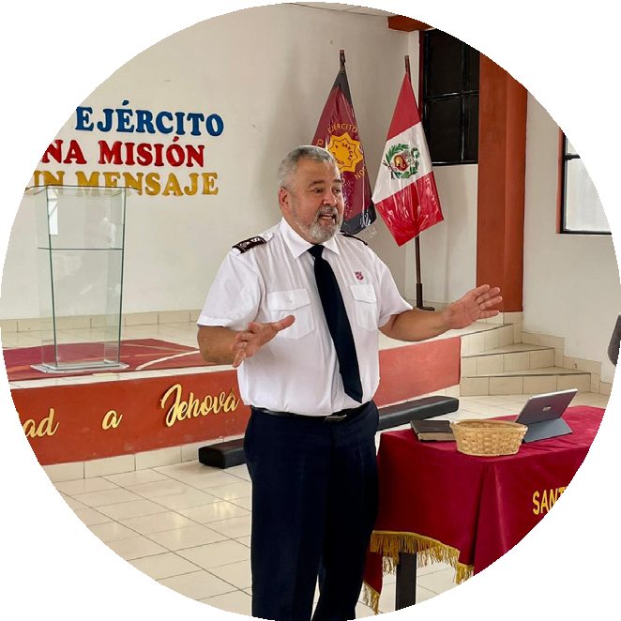
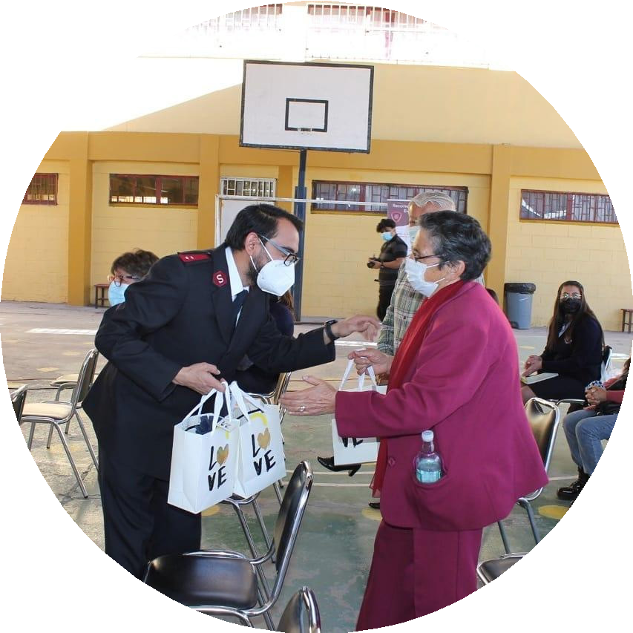
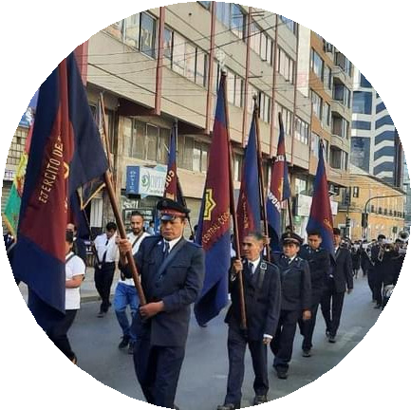
¿ESTÁS CONSIDERANDO EL OFICIALATO Y EL MINISTERIO ORDENADO A TIEMPO COMPLETO DENTRO DEL EJÉRCITO DE SALVACIÓN?
«Les diré el secreto: Dios ha tenido todo lo que había de mí. Han habido hombres más inteligentes que yo, incluso con mayores oportunidades; pero desde el momento que tuve a los pobres de Londres en mi corazón y capté la visión de lo que Jesucristo podía hacer conmigo y ellos, en ese día, decidí que Dios debía tener todo lo que había de William Booth. Y si hay algo de poder en el Ejército de Salvación, es porque Dios ha tenido toda la adoración de mi corazón, todo el poder de mi voluntad y toda la influencia de mi vida.»
–GENERAL WILLIAM BOOTH FUNDADOR DEL EJÉRCITO DE SALVACIÓN
NUESTRA MISIÓN
El Ejército de Salvación, como un movimiento internacional, es una parte evangélica de la iglesia universal cristiana. Su mensaje está basado en la Biblia. Su ministerio está motivado por el amor de Dios. Su misión es predicar el Evangelio de Jesucristo y responder a las necesidades humanas en Su nombre, sin ningún tipo de discriminación.
Somos llamados para que:
Cada alma encuentre la redención.
Cada santo sea fortalecido en su fe.
Cada persona necesitada reciba apoyo y esperanza.
NO ES UN “TRABAJO”, ES UNA VOCACIÓN”
Este llamado sagrado implica un servicio a tiempo completo en un ministerio diverso y desafiante. Los oficiales del Ejército de Salvación desempeñan una variedad de roles en el contexto de su nombramiento. Además de proporcionar liderazgo espiritual en una iglesia, los oficiales directivos se involucran en asuntos de negocios, recaudación de fondos, administración de la propiedad, traba- jo con la juventud, liderazgo comunitario y gestión de servicios sociales, entre otras responsabilidades.

Slide 4
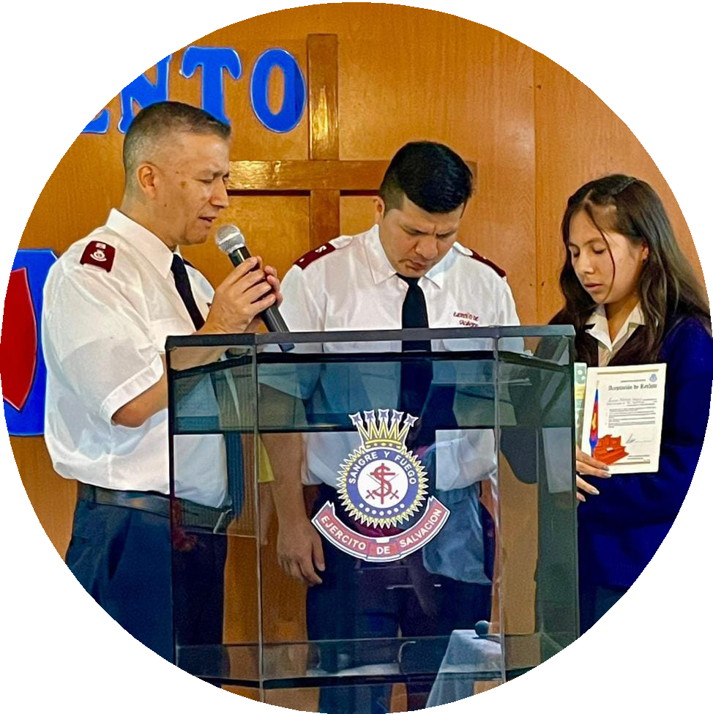
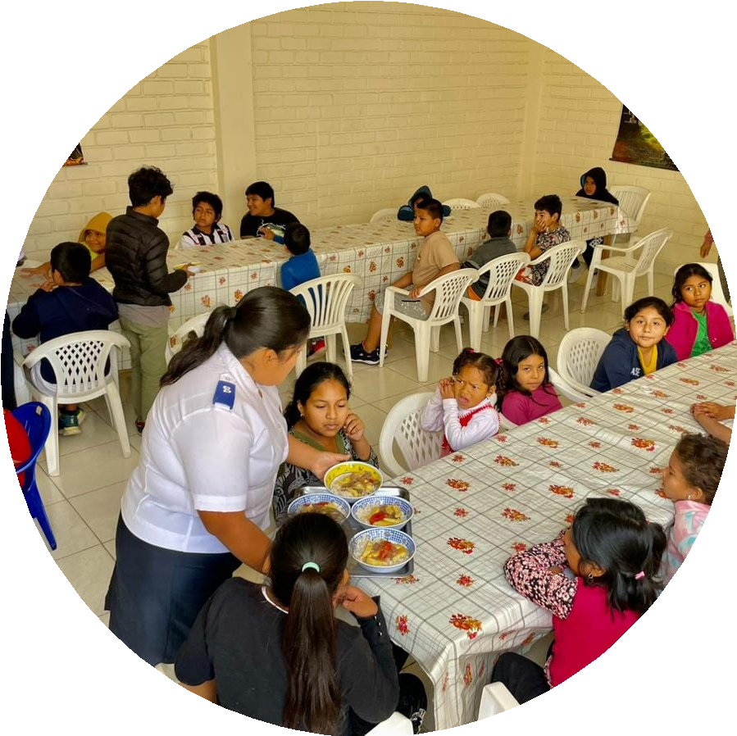
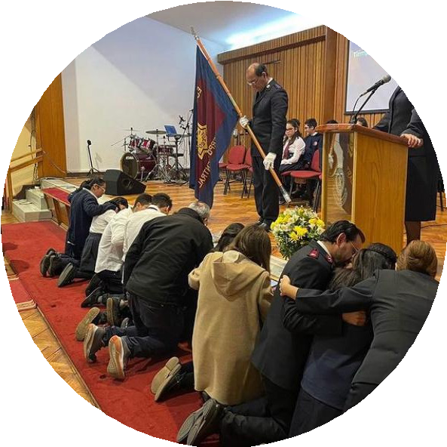
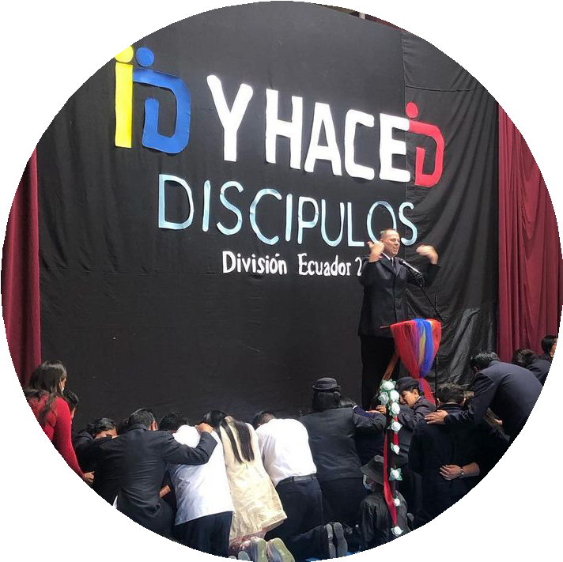
RELACIÓN CON CRISTO
El componente más importante para quien espe- re entrar en un ministerio cristiano, es una fuerte y personal relación con Jesucristo. Esta relación se basa en el entendimiento de que nuestros pe- cados son perdonados por medio del sacrificio de Cristo en el Calvario.
SER SOLDADO
Ser miembro activo en un Cuerpo del Ejército de Salvación, es requerido para todo aquel que busca convertirse en oficial.
Para ser soldado del Ejército de Salvación se debe poseer una relación con Jesús, participar de las reuniones de la congregación local y es- tar de acuerdo con las doctrinas y la misión.
LLAMADO
Además de los pasos mencionados, cada oficial del Ejército de Salvación es llamado por Dios para un ministerio único. Este llamado puede to- mar diferentes formas, pero en todos los casos debe ser con una profunda convicción de que es el Plan de Dios para servirle a tiempo completo.
EL PROCESO
Cuando un soldado siente el llamado al Ofi- cialato, debería conversar sobre esto con sus Oficiales Directivos. Ellos ayudarán a poder evaluar este llamado, los dones y la posibilidad de convertirse en un oficial. También le deberá acompañar en todo el proceso de postulación.

Slide 5
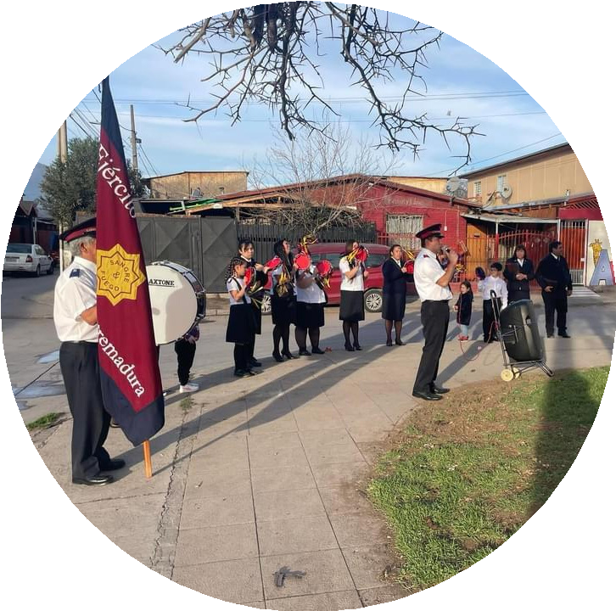
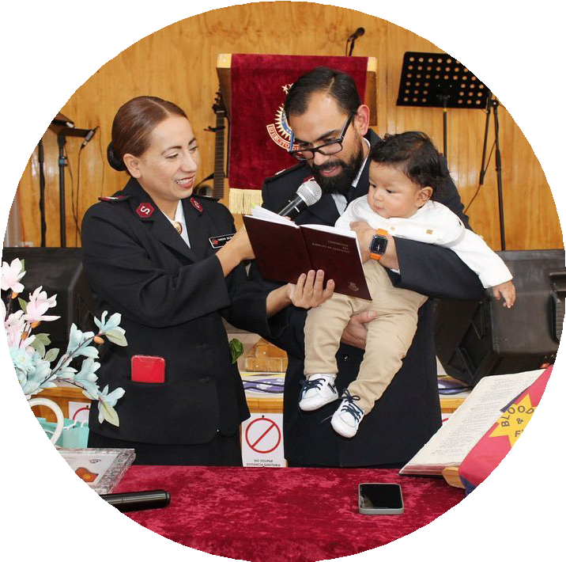
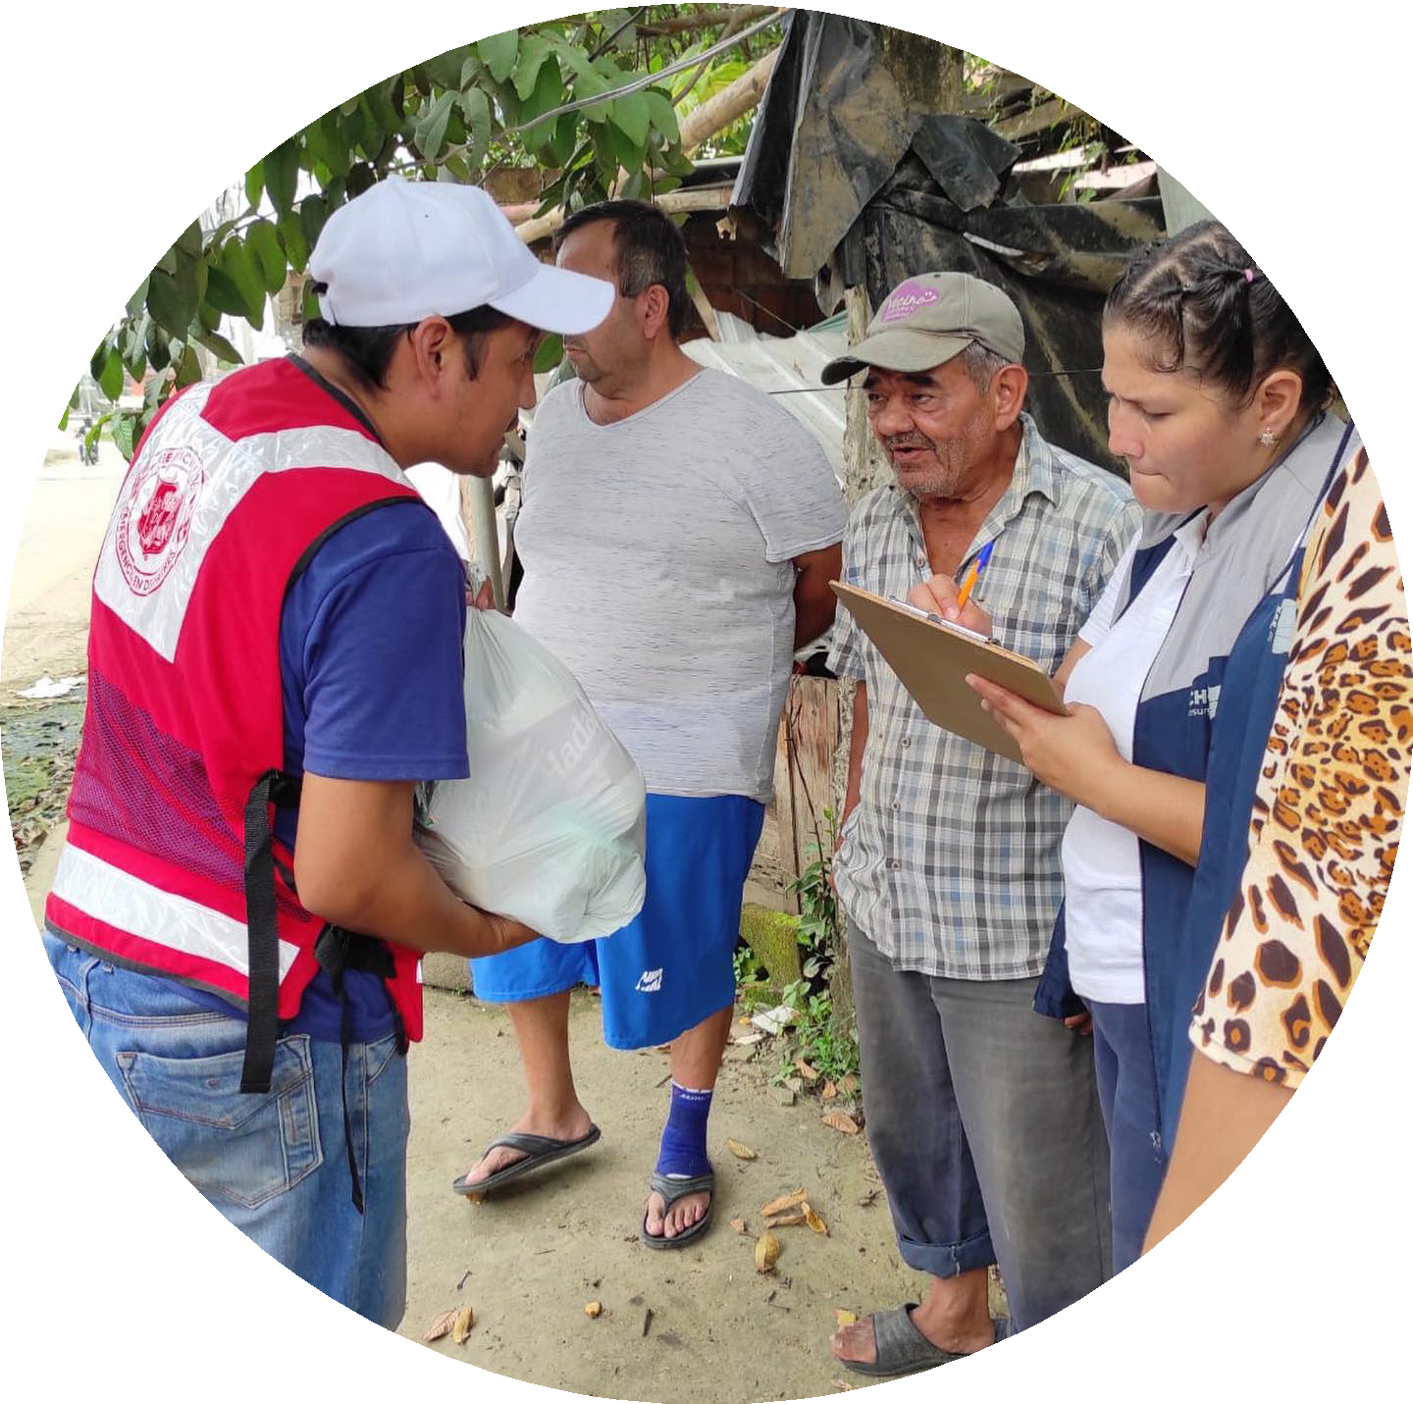
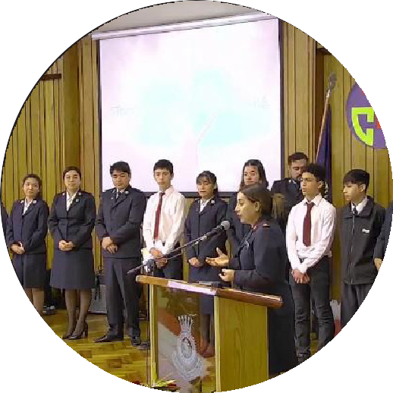
ALGUNAS COMPETENCIAS NECESARIAS
•Amor ardiente a Dios
•Presencia Santificadora del Espiritu Santo
•Salvacionismo
•Sociabilidad
•Persona Activa
•Liderazgo
•Estabilidad
•Mente Madura
•Autodisciplina

Slide 6
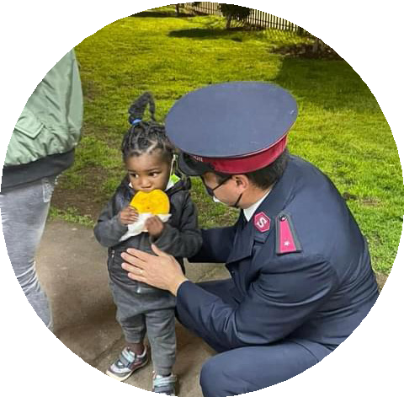
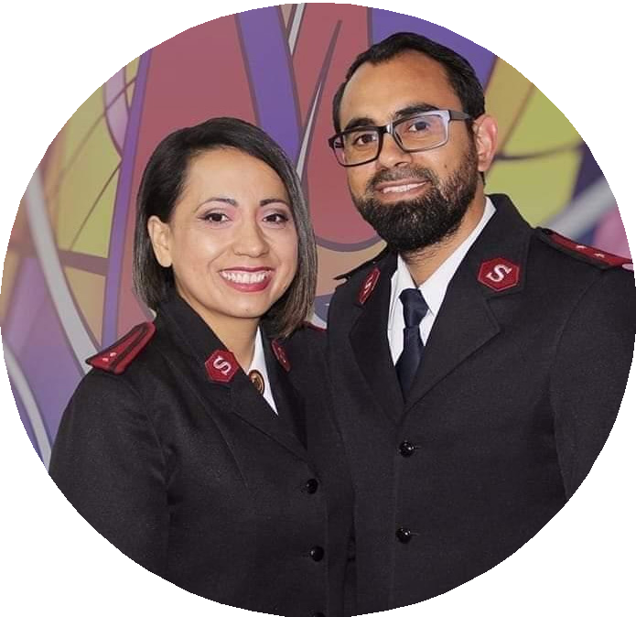
EL OFICIAL DEL EJÉRCITO DE SALVACIÓN
PERFÍL
El Oficial del Ejército de Salvación es un hom- bre o mujer que siendo fiel al llamado de Dios, le sirve a tiempo completo en la propagación del Evangelio y el Reino de Dios, profundizando una vida espiritual unida en oración y en servicio constante a la comunidad, buscando constante- mente la santidad; liderando equipos en los distintos cuerpos administrando y gestionando financieramente las diferentes obras sociales que estén bajo su responsabilidad.
El Oficial será capaz de enfrentar con serenidad y dominio, tanto de sí mismo, como en relación con otros. Implicará la capacidad de responder de acuerdo al contexto en el que se desenvuelve de manera asertiva. Deberá reconocer y modi- ficar los propios estados emocionales, sentimien- tos, rasgos, así como su efecto en las demás personas, desarrollando un lenguaje verbal.
HABILIDADES NECESARIAS PARA EL MINISTERIO
•Predicar
•Evangelizar
•Liderar
•Enseñar y Entrenar
•Organizar
Además de las cualidades de corazón, mente y alma, el oficial necesita adquirir ciertas habilidades para ejercer su ministerio efectivamente. Estas habilidades están relacionadas directamente con los nombramientos en que trabajará, por lo tanto debe buscar la eficiencia en las áreas de:
•Pastorear
Representar al Ejército de Salvación.

Slide 7
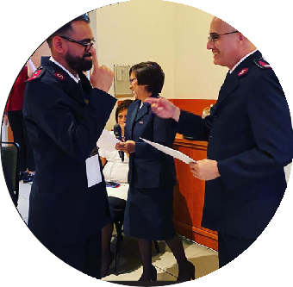
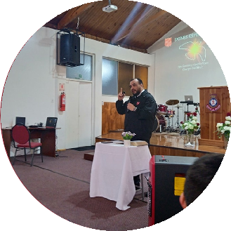
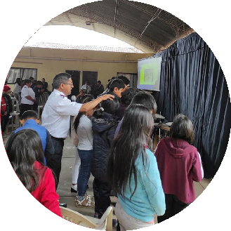
SER, SABER Y HACER
Vida Espiritual
Necesitamos Oficiales espiritualmente equilibrados y fieles a la Pala- bra de Dios.
Nuestros Oficiales deben tener el espíritu de Discípulo/aprendiz en la búsqueda constante de Formación espiritual y teológica.
- Debe conocer la Palabra de Dios como lámpara y lumbrera de su ca- minar siendo su dedicación especial el estudio de la Biblia, acrecentan- do a diario sus conocimientos para poder guiar a otros en el verdadero camino que es Cristo.
SABER SER
(Lo que uno es)
Formación Continua para el Ministerio
Nuestros Oficiales deben desarrollar un liderazgo innato, proactivos, de poder-saber, poseer cualidades para iniciar y liderar cambios en su entorno ministerial.
El Oficial debe tener la capacidad de desarrollar la autocrítica y crítica de los demás sobre sus actos y posibilidades.
SABER
(lo que uno sabe)
- Nuestros oficiales deben ser personas capacitadas, competentes, visio- narias que se especialicen y desarrollen habilidades de manejo de perso- nas, al mismo tiempo conocimientos y manejos de marketing.
Misión: Desarrollo Ministerial
Ser un Oficial es más un modo de vida que una carrera.
El Oficial sirve a su comunidad religiosa enseñando la fe, dirigiéndoles, preparando y dando sermones, dirigiendo la Iglesia.
El Oficial elabora programas de estudios bíblicos y actividades para personas de todas las edades en su congregación.
SABER HACER
(Lo que uno hace)
- El Oficial puede tener responsabilidades Administrativas-Financieras y puede ocupar un lugar en un Consejo Administrativo formado por miem- bros de la congregación.

Slide 8
PROPÓSITO DEL PROCESO
DE FORMACIÓN Y PERFECCIONAMIENTO
El staff de la Escuela de Cadetes junto a sus profesores están comprometidos en la responsabi- lidad de aprovechar todas las oportunidades disponibles para ayudar a que cada cadete pueda desarrollar estas competencias, habilidades y de esta forma presentarlos preparados para que sean comisionados Oficiales del Ejército de Salvación (Ministros del Evangelio).
EL PROCESO DE SOLICITUD
Solicitar el oficialato en el Ejército de Salvación implica un proceso de tres pasos fundamentales:
PASO 1: Comience orando por la dirección del Señor en su vida.
PASO 2: Escuche atentamente la voz del Señor, como lo hizo el profeta Isaías cuando el Señor preguntó: “¿A quién enviaré, y quién irá por nosotros?” (Isaías 6:8).
PASO 3: Responda con humildad y disposición, diciendo: “Heme aquí; envíame a mí.”
Una vez que te sientas listo/a para dar este paso, sigue adelante con las solicitudes. Comparte tu experiencia y tu llamado con tu oficial directivo, expresándole tu interés y solicitándole opor- tunidades para involucrarte en el ministerio y asumir responsabilidades dentro del oficialato, quien te ayudará a conectarte con la FFO.
Solicita una entrevista o conversación con el/la Secretario(a) Divisional de Candidatos (SDC).
¡En esta etapa, compartirás tu historia y responderás a preguntas que te ayudarán a avanzar en el proceso y recibir más información relevante para tomar una de las mejores decisiones de tu vida!
Llena el formulario de solicitud para ingresar a la Fraternidad de Futuros Oficiales, que está disponible en línea a través de un código QR. Esta información se enviará automáticamente a tu Oficial Directivo, Secretario(a) Divisional de Candidatos y Secretaria Territorial de Juventud y Candidatos.
Pronto nos pondremos en contacto contigo.
Que Dios te bendiga, y juntos, sirvamos en su Nombre.

